Slide 1
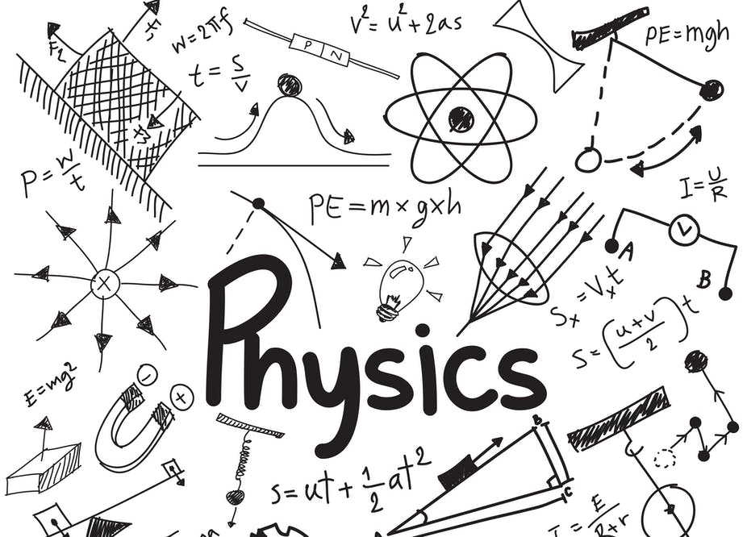
Η διάλεξη θα ξεκινήσει
στις 10:15 ακριβώς

Slide 2
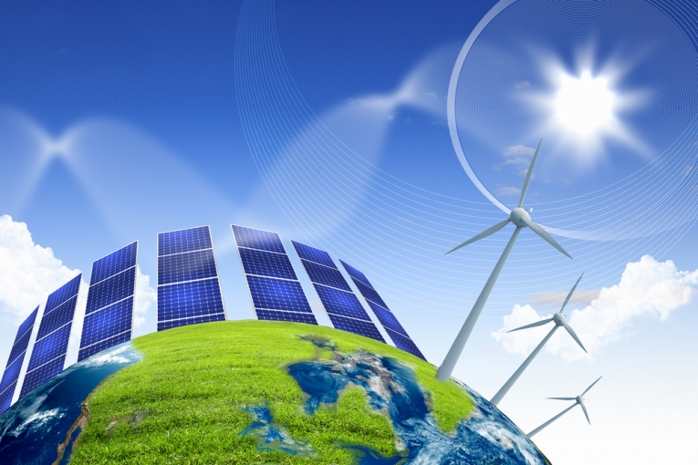
Φυσική για Μηχανικούς
Ενέργεια Συστήματος
Εικόνα: Στη φυσική, η ενέργεια είναι μια ιδιότητα των αντικειμένων που μπορεί να μεταφερθεί σε άλλα αντικείμενα ή να μετατραπεί σε διάφορες μορφές, αλλά δεν μπορεί να δημιουργηθεί ή να καταστραφεί. Η "ικανότητα ενός συστήματος να παράγει έργο" είναι μια κοινή περιγραφή, αλλά είναι δύσκολο να δοθεί ένας ενιαίος συνολικός ορισμός της ενέργειας, εξαιτίας των πολλών μορφών της.

Slide 3
Φυσική για Μηχανικούς
Ενέργεια Συστήματος
Εικόνα: Στη φυσική, η ενέργεια είναι μια ιδιότητα των αντικειμένων που μπορεί να μεταφερθεί σε άλλα αντικείμενα ή να μετατραπεί σε διάφορες μορφές, αλλά δεν μπορεί να δημιουργηθεί ή να καταστραφεί. Η "ικανότητα ενός συστήματος να παράγει έργο" είναι μια κοινή περιγραφή, αλλά είναι δύσκολο να δοθεί ένας ενιαίος συνολικός ορισμός της ενέργειας, εξαιτίας των πολλών μορφών της.

Slide 4
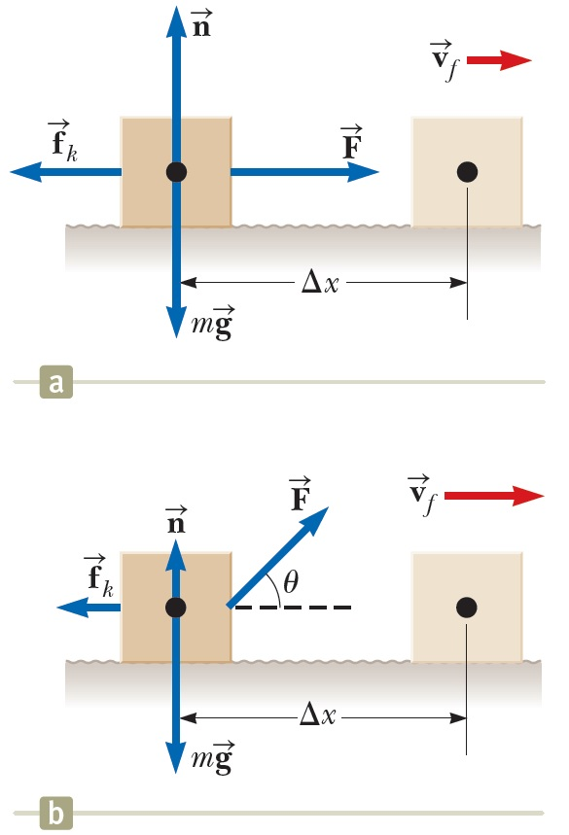
Διατήρηση της Ενέργειας
Παράδειγμα:
Ένα σώμα μάζας $6 kg$σε αρχική ηρεμία κινείται προς τα δεξιά επάνω σε μια οριζόντια επιφάνεια λόγω σταθερής οριζόντιας δύναμης $12 Ν$.
Α) Βρείτε την ταχύτητα του σώματος όταν αυτό μετατοπιστεί κατά $3 m$, εάν η επιφάνεια επαφής έχει συντελεστή τριβής ολίσθησης $0.15$
Β) Αν η δύναμη ασκείται υπό γωνία $θ$, ποια θα είναι αυτή η γωνία ώστε η ταχύτητα του σώματος μετά από $3 m$ να είναι η μέγιστη;

Slide 5
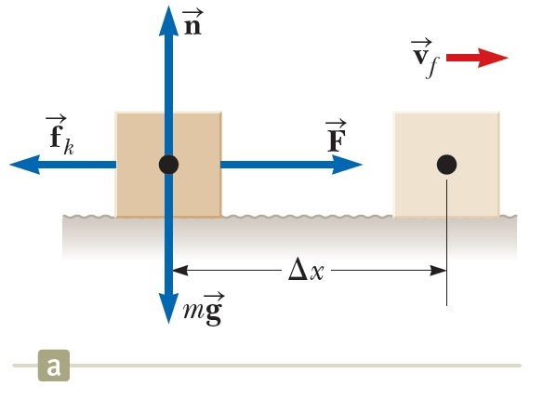
Διατήρηση της Ενέργειας
Παράδειγμα – Λύση:
Ένα σώμα μάζας 6 kg σε αρχική ηρεμία κινείται προς τα δεξιά επάνω σε μια οριζόντια επιφάνεια λόγω σταθερής οριζόντιας δύναμης 12 Ν.
Α) Βρείτε την ταχύτητα του σώματος όταν αυτό μετατοπιστεί κατά 3 m, εάν η επιφάνεια επαφής έχει συντελεστή τριβής ολίσθησης 0.15

Slide 6
Διατήρηση της Ενέργειας
Παράδειγμα – Λύση:
Ένα σώμα μάζας 6 kg σε αρχική ηρεμία κινείται προς τα δεξιά επάνω σε μια οριζόντια επιφάνεια λόγω σταθερής οριζόντιας δύναμης 12 Ν.
Α) Βρείτε την ταχύτητα του σώματος όταν αυτό μετατοπιστεί κατά 3 m, εάν η επιφάνεια επαφής έχει συντελεστή τριβής ολίσθησης 0.15

Slide 7
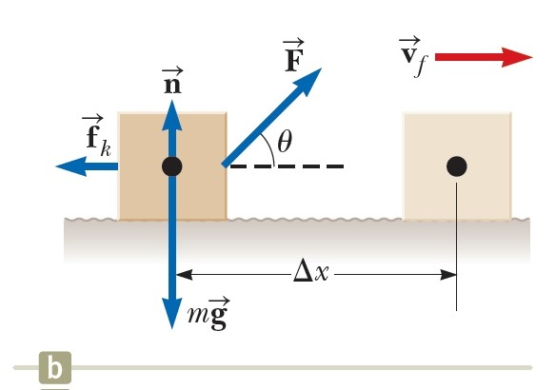
Διατήρηση της Ενέργειας
Παράδειγμα – Λύση:
Ένα σώμα μάζας 6 kg σε αρχική ηρεμία κινείται προς τα δεξιά επάνω σε μια οριζόντια επιφάνεια λόγω σταθερής οριζόντιας δύναμης 12 Ν.
Β) Αν η δύναμη ασκείται υπό γωνία θ, ποια θα είναι αυτή η γωνία ώστε η ταχύτητα του σώματος μετά από 3 m να είναι η μέγιστη;

Slide 8
Διατήρηση της Ενέργειας
Παράδειγμα – Λύση:
Ένα σώμα μάζας 6 kg σε αρχική ηρεμία κινείται προς τα δεξιά επάνω σε μια οριζόντια επιφάνεια λόγω σταθερής οριζόντιας δύναμης 12 Ν.
Β) Αν η δύναμη ασκείται υπό γωνία θ, ποια θα είναι αυτή η γωνία ώστε η ταχύτητα του σώματος μετά από 3 m να είναι η μέγιστη;

Slide 9
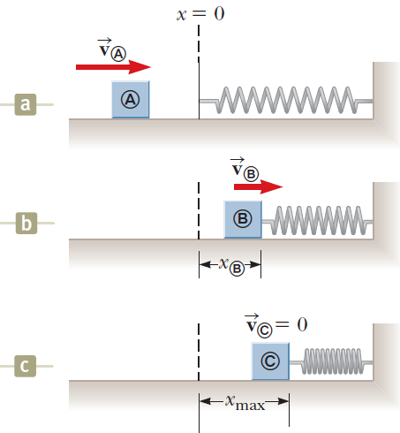
Διατήρηση της Ενέργειας
Παράδειγμα:
Ένα σώμα μάζας 0.8 kg δέχεται αρχική ταχύτητα $u_{A}=1.2$m/s προς τα δεξιά και συγκρούεται με ελατήριο αμελητέας μάζας και σταθεράς $k=50$ N/m. A) Υποθέτοντας επιφάνεια χωρίς τριβές, υπολογίστε τη μέγιστη συμπίεση του ελατηρίου. Β) Υποθέτοντας σταθερή τριβή ολισθήσεως με $μ_{k}=0.5$, αν η ταχύτητα του σώματος τη στιγμή της επαφής με το ελατήριο είναι $u_{A}=1.2$m/s, ποια είναι τώρα η μέγιστη συμπίεση του ελατηρίου;

Slide 10
Διατήρηση της Ενέργειας
Παράδειγμα – Λύση:
Ένα σώμα μάζας 0.8 kg δέχεται αρχική ταχύτητα $u_{A}=1.2$m/s προς τα δεξιά και συγκρούεται με ελατήριο αμελητέας μάζας και σταθεράς $k=50$ N/m. A) Υποθέτοντας επιφάνεια χωρίς τριβές, υπο- λογίστε τη μέγιστη συμπίεση του ελατηρίου.

Slide 11
Διατήρηση της Ενέργειας
Παράδειγμα – Λύση:
Ένα σώμα μάζας 0.8 kg δέχεται αρχική ταχύτητα $u_{A}=1.2$m/s προς τα δεξιά και συγκρούεται με ελατήριο αμελητέας μάζας και σταθεράς $k=50$ N/m. Β) Υποθέτοντας σταθερή τριβή ολισθήσεως με $μ_{k}=0.5$, αν η ταχύτητα του σώματος τη στιγμή της επαφής με το ελατήριο είναι $u_{A}=1.2$m/s, ποια είναι τώρα η μέγιστη συμπίεση του ελατηρίου;

Slide 12
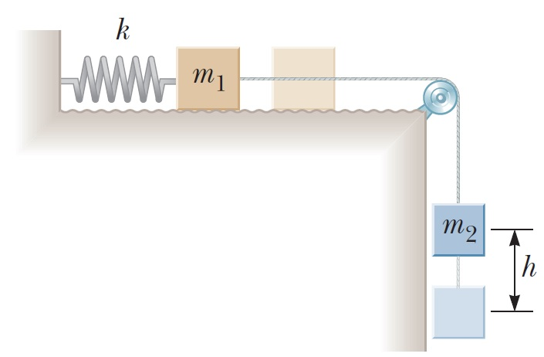
Διατήρηση της Ενέργειας
Παράδειγμα:
Δυο σώματα είναι συνδεδεμένα με αβαρές και ανελαστικό σχοινί που περνά από τροχαλία χωρίς τριβές. Το σώμα μάζας $m_{1}$ βρίσκεται σε οριζόντια επιφάνεια με τριβές και συνδέεται με ελατήριο σταθεράς k. Το σύστημα θεωρείται αρχικά σε ηρεμία. Αν το σώμα μάζας $m_{2}$ πέφτει κατά απόσταση $h$ πριν έρθει σε ηρεμία, υπολογίστε το συντελεστή τριβής ολίσθησης ανάμεσα στο σώμα μάζας $m_{1}$ και της επιφάνειας.

Slide 13
Διατήρηση της Ενέργειας
Παράδειγμα – Λύση:
σώμα μάζας $m_{1}$ σε οριζόντια επιφάνεια με τριβές και συνδέεται με ελατήριο, το σύστημα θεωρείται αρχικά σε ηρεμία, σώμα μάζας $m_{2}$ πέφτει κατά απόσταση $h$ πριν έρθει σε ηρεμία, υπολογίστε το συντελεστή τριβής ολίσθησης ανάμεσα στο σώμα μάζας $m_{1}$ και της επιφάνειας.

Slide 14
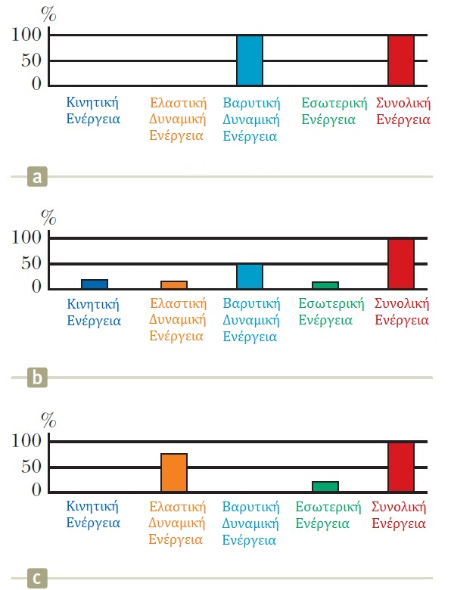
Διατήρηση της Ενέργειας
Παράδειγμα:
Αναγνωρίστε τη διάταξη του προηγούμενου συστήματος που ανταποκρίνεται σε κάθε γράφημα ενέργειας

Slide 15
Διατήρηση της Ενέργειας
Γνωρίζουμε ότι έργο == μεταφορά ενέργειας
Ερώτημα: Πόσο γρήγορα μεταφέρεται η ενέργεια?
Αν θέλετε να αγοράσετε έναν κινητήρα για να κινεί ένα ασανσέρ μάζας 1500 kg για 5 ορόφους, έχει μεγάλη σημασία αν ο κινητήρας το κάνει σε 30 s ή σε 30 min! ☺
Το «πόσο γρήγορα» υποδηλώνει ένα ρυθμό
Ρυθμό μεταφοράς ενέργειας == ισχύς $P$ (Power)
$$P=\frac{dE}{dt}$$
Μονάδα μέτρησης: 1 Watt = 1 J/s

Slide 16
Διατήρηση της Ενέργειας
Εναλλακτικά, η ισχύς μπορεί να ιδωθεί ως ο ρυθμός παραγωγής έργου
Μέση ισχύς σε διάστημα $Δt$
$$P_{avg}=\frac{ΔE}{Δt}=\frac{W}{Δt}$$
Στιγμιαία ισχύς
$$P=\lim_{Δt→0}{P_{avg}}=\frac{dW}{dt}=\vec{F}∙\frac{d\vec{r}}{dt}=\vec{F}∙\vec{v}$$

Slide 17
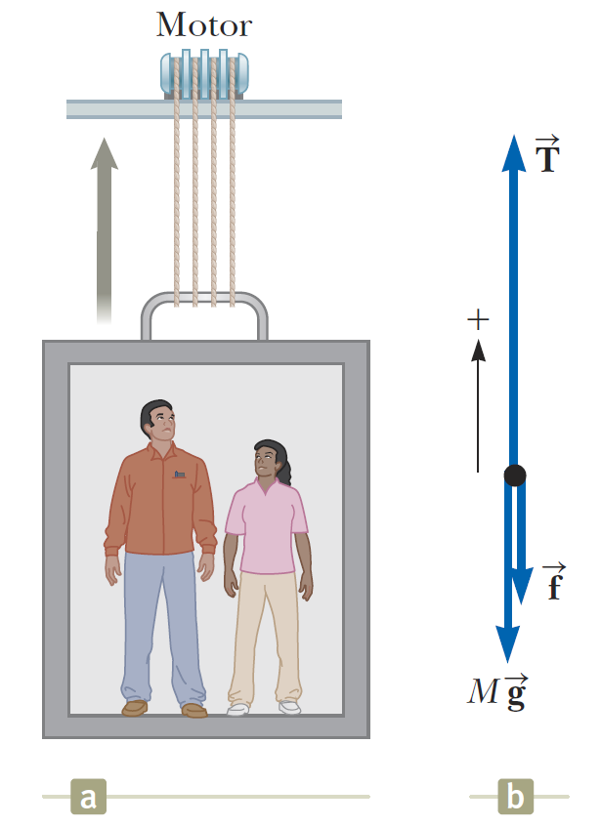
Διατήρηση της Ενέργειας
Παράδειγμα:
Ένας ανελκυστήρας έχει μάζα 1600 kg και μεταφέρει επιβάτες με συνολική μάζα 200 kg. Μια σταθερή δύναμη τριβής 4000 N αντιστέκεται στην κίνηση του ανελκυστήρα προς τα πάνω.
Α) Πόση ισχύ πρέπει να παραδώσει ο κινητήρας του ασανσέρ για να σηκώσει το ασανσέρ και τους επιβάτες του με σταθερή ταχύτητα $u = 3$m/s?
B) Πόση ισχύ πρέπει να παραδώσει ο κινητήρας τη στιγμή που ο ανελκυστήρας έχει ταχύτητα $u$, αν επιταχύνει τον ανελκυστήρα με σταθερή επιτάχυνση $a = 1$ m/s² προς τα πάνω?

Slide 18
Διατήρηση της Ενέργειας
Παράδειγμα – Λύση:
Ένας ανελκυστήρας έχει μάζα 1600 kg και μεταφέρει επιβάτες με συνολική μάζα 200 kg. Μια σταθερή δύναμη τριβής 4000 N αντιστέκεται στην κίνηση του ανελκυστήρα προς τα πάνω.
Α) Πόση ισχύ πρέπει να παραδώσει ο κινητήρας του ασανσέρ για να σηκώσει το ασανσέρ και τους επιβάτες του με σταθερή ταχύτητα $u = 3$ m/s?

Slide 19
Διατήρηση της Ενέργειας
Παράδειγμα – Λύση:
Ένας ανελκυστήρας έχει μάζα 1600 kg και μεταφέρει επιβάτες με συνολική μάζα 200 kg. Μια σταθερή δύναμη τριβής 4000 N αντιστέκεται στην κίνηση του ανελκυστήρα προς τα πάνω.
B) Πόση ισχύ πρέπει να παραδώσει ο κινητήρας τη στιγμή που έχει ταχύτητα $u$, αν επιταχύνει τον ανελκυστήρα με σταθερή επιτάχυνση $α=1$m/s² προς τα πάνω?

Slide 20
Τέλος Διάλεξης

